Slide 1
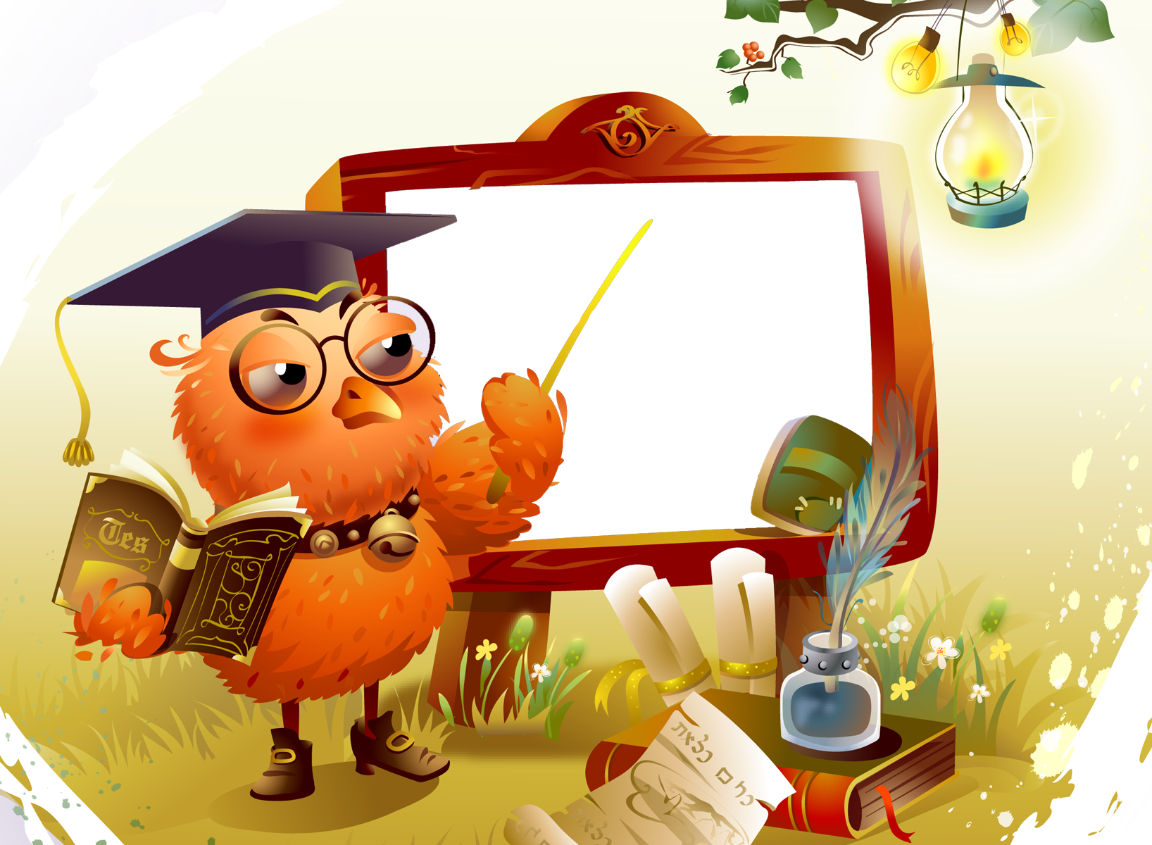
Урок русского языка и читательской грамотности
во 2 классе

Slide 2
Тема: «Речь письменная и устная».

Slide 3
Проверка домашнего задания

Slide 4
Подготовить выразительное чтение произведения В.Занкова «Почему осенью листья деревьев меняют цвет?» и ответить на вопросы учебника после текста .

Slide 5
Почему листья меняют окраску?
Осенью земля остывает, а холодную воду корни всасывать не могут. Работа на чудесной «кухне» постепенно замирает. Хлорофилловые зёрна начинают разрушаться, и вследствие этого зелёная окраска листа бледнеет.

Slide 6
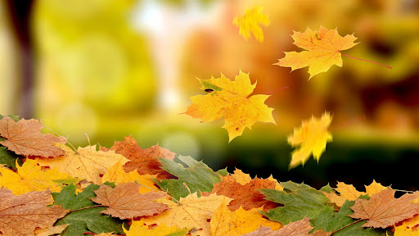
Какое явление называется листопадом?
Листопад – это процесс сбрасывания листвы растениями.

Slide 7
Зачем деревья сбрасывают листья осенью?
Деревья сбрасывают листья, чтобы не засохнуть, чтобы не сломались ветви и чтобы избавляться от избытка минеральных солей, которые накапливаются в листьях в течение всего лета.

Slide 8
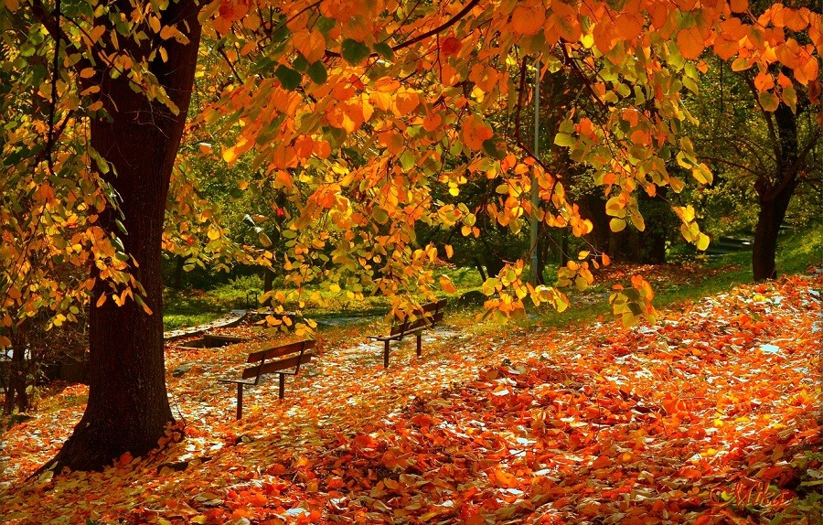
Нужен ли листопад дереву?
Листопад нужен, потому что, сбрасывая листья, деревья продлевают себе жизнь.

Slide 9
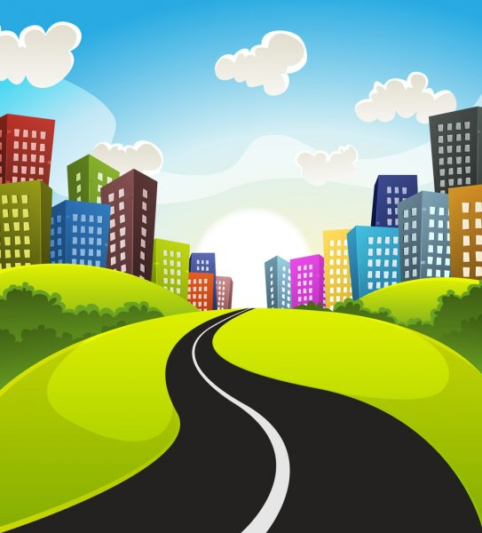
Словарная работа
Куда бежит — сама не знает.
В степи ровна,
В лесу плутает,
Споткнётся у порога.
Что это?
ДОРОГА

Slide 10
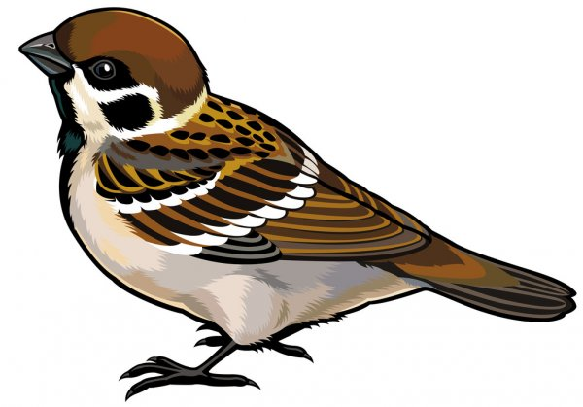
Под карнизом слышен крик:
«Чик-чирик да чик-чирик!»
Это песенкам детей
Учит серый…
ВОРОБЕЙ

Slide 11
Он бывает очень острым
И рисует ярко, пестро.
Грифелек со всех сторон
Древесиной окружен.
Это друг надежный ваш
И художник -..
КАРАНДАШ

Slide 12
Под обложкой — клеточки, Тоненькие сеточки. Чтоб примеры записать, Ученик открыл...
ТЕТРАДЬ

Slide 13
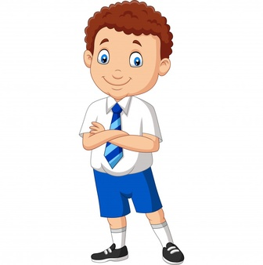
Кто шагает с сумкой книг
Утром в школу?..
УЧЕНИК

Slide 14
Словарная работа
ж.р.
м.р.
м.р.
Дорога, воробей, карандаш, тетрадь, ученик.
ж.р.
м.р.
Что общего у всех этих слов?
Это имена существительные.
Определите род существительных.

Slide 15
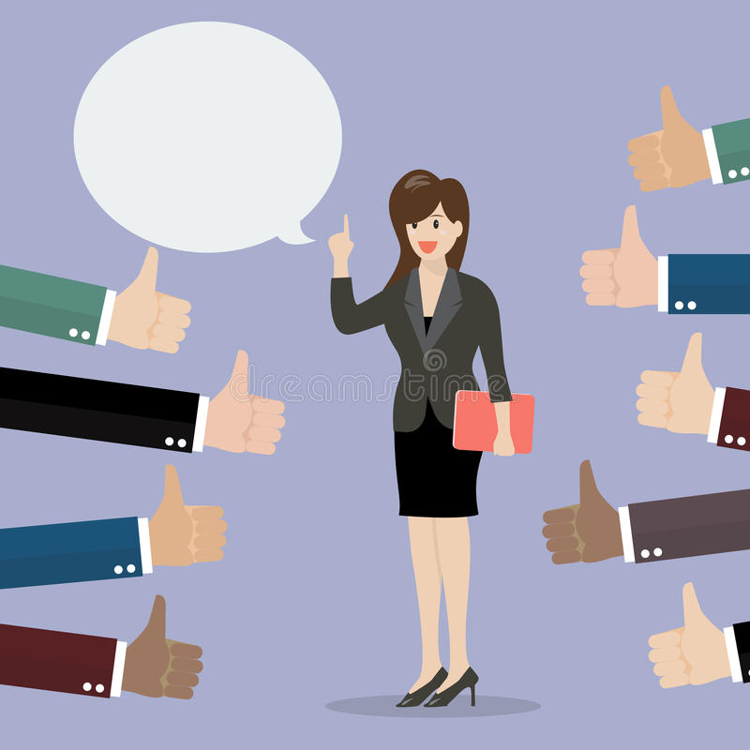
Хорошую речь приятно и слушать.

Slide 16
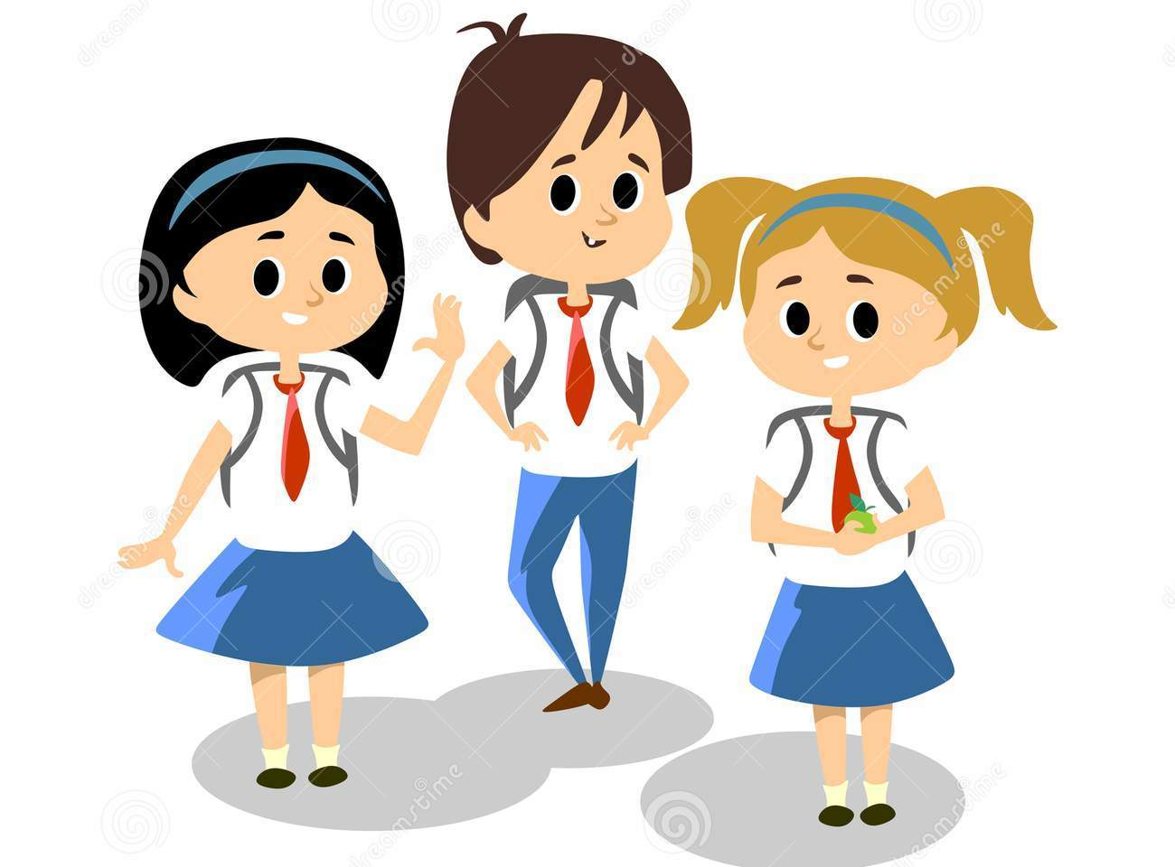
Что такое речь?
Речь – форма общения людей, способность общаться с помощью слов.

Slide 17
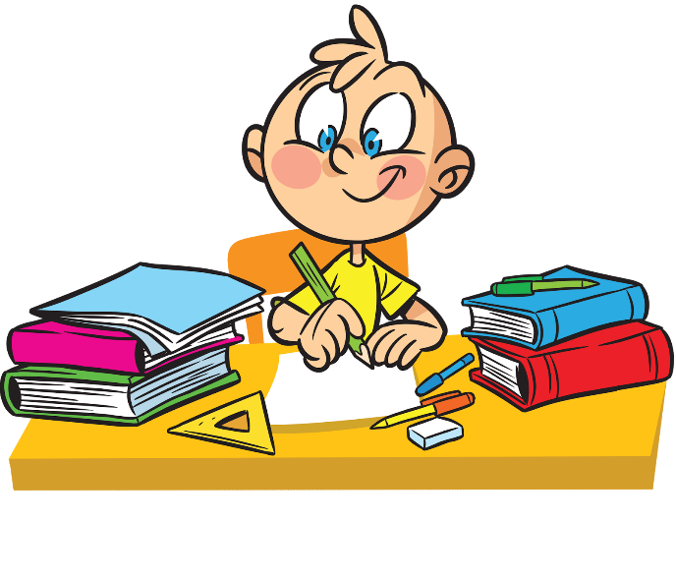
Какая бывает речь?
Устная
Письменная

Slide 18
Какая бывает речь?
Устная речь – это речь, которую мы слышим и произносим.

Slide 19
Какая бывает речь?
Письменная речь – это речь, которую мы читаем и записываем.

Slide 20
Упражнение 5. Ответьте на вопросы. Выпишите слова, которые нельзя переносить.
Наш дом родной, наш общий дом,
Земля, где мы с тобой живём.
Ты только посмотри вокруг.
Тут речка, там зелёный луг,
В лесу дремучем не пройдёшь!

Slide 21
Воды в пустыне не найдёшь:
А где-то снег лежит горой,
А если в космос мы взлетим,
То из окна ракеты
Увидишь шар там голубой
Любимую планету.

Slide 22
А где-то жарко и зимой,
Чудес нам всех не перечесть,
Одно у них названье есть,
Леса и горы, и моря,
Все называется Земля.

Slide 23
ПОДУМАЙТЕ
Что дала нам природа?
Устной или письменной речью вы воспользовались, отвечая на вопросы?
Всё, что окружает нас.
Устной.

Slide 24
Упражнение 6. Для чего нужна речь? Рассмотрите картинки. Составьте предложения. Запишите предложение к картинке №2.

Slide 25
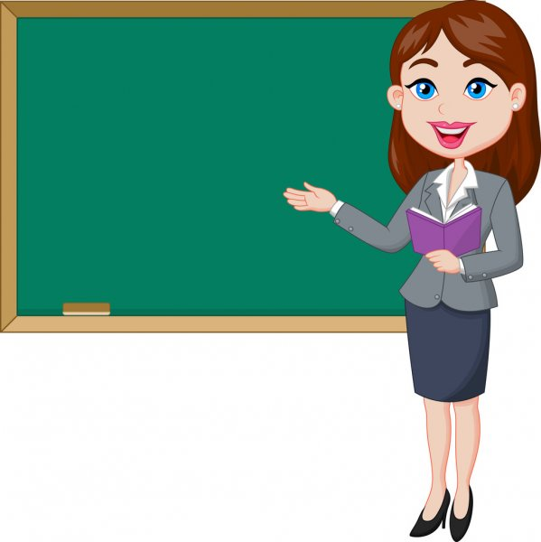
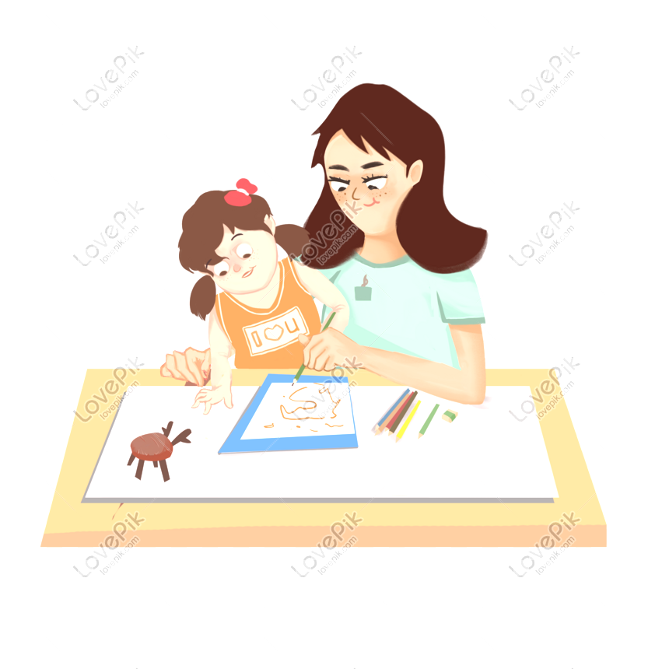
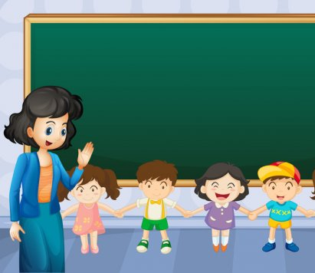
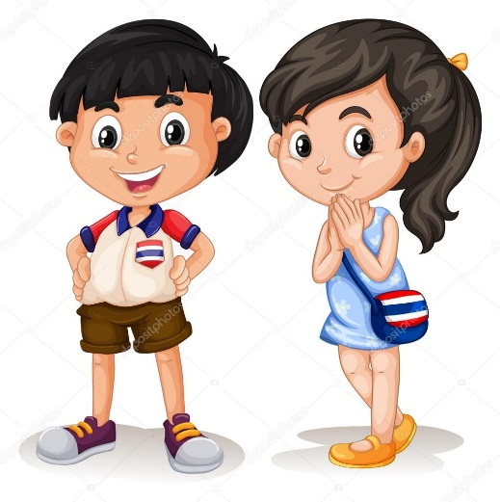
2
1
3
4
6
5

Slide 26
Учитель у доски объясняет урок.
4
Девочка читает интересную книгу.
Мальчик поднимает руку для ответа.
Мама помогает дочке выполнить задание.
Учитель поздравляет победителей конкурса.
Дети обсуждают новый рассказ.

Slide 27
Упражнение 8. Прочитайте, дополняя предложения подходящими по смыслу словами.
Когда мы говорим и слушаем, то пользуемся … речью.
Когда мы читаем и пишем, то пользуемся
… речью.
Слова для справок: письменной, устной.
устной
письменной

Slide 28
Упражнение 9. Прочитайте пословицы. Как вы понимаете смысл каждой пословицы?
Слово не воробей: вылетит – не поймаешь.
Что написано пером – не вырубишь топором.
Спишите ту пословицу, в которой говорится о письменной речи.

Slide 29
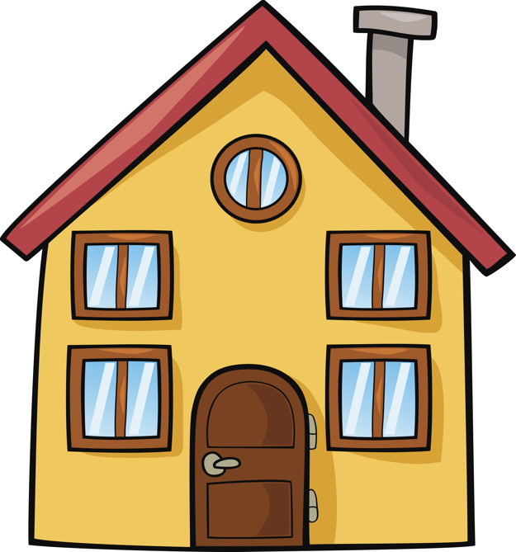
ДОМАШНЯЯ РАБОТА.

Slide 30
Упражнение 7. Прочитайте. Чему надо научиться, чтобы вас понимали? Выпишите ответ на этот вопрос.
Я говорю, рассказываю, спрашиваю, слушаю, читаю и пишу.
Чтобы меня понимали, нужно научиться правильно и точно выражать свои мысли.

Slide 31
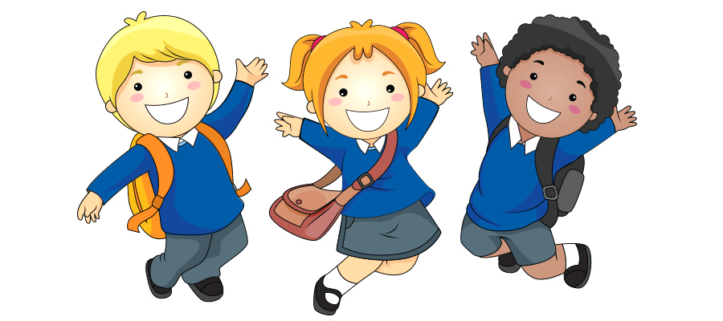
СПАСИБО ЗА УРОК!

